Slide 1


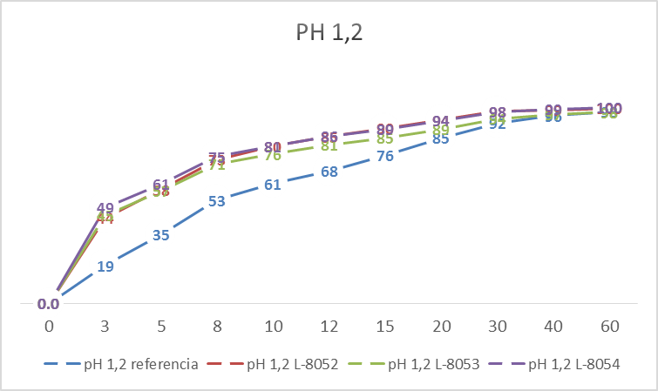
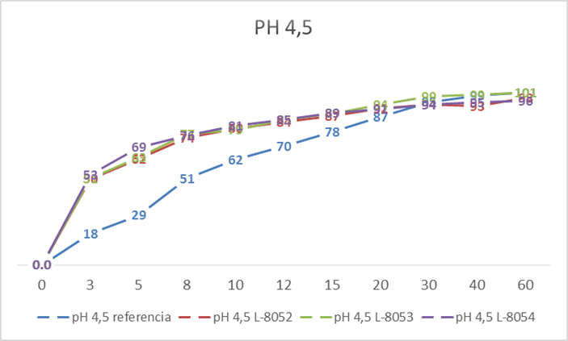
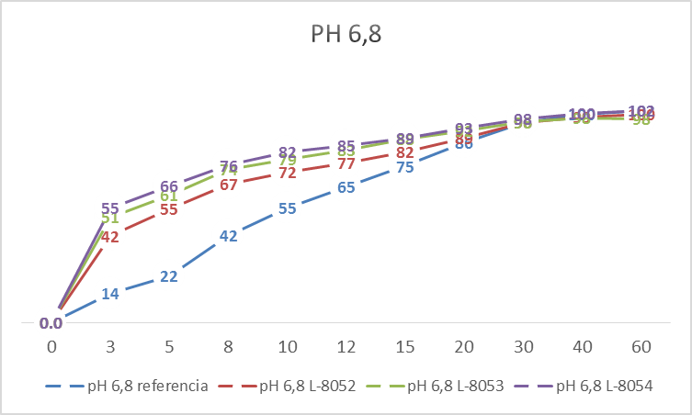
VIII Encuentro de Ciencias Farmacéuticas y Alimentarias
CALIDAD BIOFARMACÉUTICA DE HIDROCLOROTIAZIDA-25MG, TABLETAS DE LIBERACIÓN INMEDIATA.
ECFA 2026
Autores: MSc. Mirta Cabrera Reyte; Dra. Mirna Fernández Cervera; MSc. Yenisé Elledías García.
1. INTRODUCCION (OBJETIVOS)
3. RESULTADOS Y DISCUSION
Evaluaciones químicas realizadas a ambas formulaciones.
La Hidroclorotiazida es un diurético utilizado principalmente en el tratamiento de la hipertensión arterial; perteneciente a la Clase III del SCB. El trabajo tiene como objetivo establecer si existe calidad biofarmacéutica entre tres lotes de producción nacional y el producto importado que se comercializa en estos momentos en el país.
Ensayos | Referencia | L-8052 | L-8053 | L-8054 | Límite
Identificación | Cumple | Cumple | Cumple | Cumple | Manchas princ en cromat de sol coinciden en color e intensidad.
Valoración (%) | 95,4 | 100,7 | 101,7 | 100,8 | 92,5 % - 107,5 %.
Disolución (%) | 98 | 102 | 98 | 101 | Q = 60 %, se disuelve en 60 minutos.
Uniformidad de contenido | 9,2 | 5,8 | 4,5 | 2,9 | Valor de aceptación (VA) ≤ 15,0.
Sustancias Relacionadas | Cumple | Cumple | Cumple | Cumple | Toda mancha sec obt en el placa de la sol (1) es < intensa que la obtenida con la sol (2).
2. METODOLOGIA
Se analizaron las tres formulaciones nacionales y una importada. Los ensayos realizados fueron: peso promedio, dureza, friabilidad, identificación, valoración, uniformidad de dosis, ensayo de disolución y perfiles de disolución. Simultáneamente se verificó el desempeño de los métodos para la cuantificación de los analitos en el ensayo de disolución in vitro. Para evaluar la cinética de liberación de los fármacos se aplicaron diferentes modelos matemáticos, así como la eficiencia de la disolución, tiempo medio de disolución y área bajo la curva.
4. CONCLUSIONES
Perfiles de disolución a PH 1,2; 4,5 y 6,8.
De acuerdo a la evaluación tecnológica y química, los productos cumplieron las especificaciones de calidad establecidas.
Los perfiles de disolución realizados en el ensayo de calidad evidenciaron que el medicamento de referencia y el lote 8053 cumple con el criterio de medicamento de rápida disolución y los lotes 8052 y 8054 cumplen con el criterio de medicamento de muy rápida disolución.
Se demostró al realizar los perfiles de disolución en los diferentes medios (pH 1,2; 4,5; y 6,8) que no hay criterio de disolución para estos, ya que no cumplen con los factores de f1 y f2.
Lotes | F1 | F2
8052 | 33,82 | 37,48
8053 | 27,79 | 40,00
8054 | 36,34 | 35,49
Límites | 0-15 | 50-100
Lotes | F1 | F2
8052 | 34,18 | 34,69
8053 | 37,22 | 33,63
8054 | 37,97 | 32,05
Límites | 0-15 | 50-100
Lotes | F1 | F2
8052 | 34,82 | 35,66
8053 | 47,08 | 30,04
8054 | 52,65 | 27,85
Límites | 0-15 | 50-100
5. REFERENCIAS BIBLIOGRÁFICAS
Formulario Nacional de Medicamentos de Cuba, Centro Nacional de Información de Ciencias Médicas (Infomed), Portal de la Red de Salud de Cuba, 1999-2022.
United States Pharmacopeial Convention. 46a ed. (Versión electrónica); 2023.
Notes:
Cada tabla y figura debe tener un título: Tamaño de letra de 30 a 34.

